Slide 1

Used Car Auction Prices
Dokumen Laporan Final Project
(dipresentasikan setiap sesi mentoring)

Slide 2
Kelompok ber7an
Ketua: Indra R Siregar
Anggota:
Nadya Audina S K
Himawan Jotama
Juldan Umbu R
Zidni Fahra A
Teguh Ferdianto
Evinda Widia C

Slide 3
Latar Belakang Masalah
ROLE:
PT Ber7an Data Consultant adalah perusahaan yang membantu suatu organisasi dalam efisiensi operasional hingga peningkatan produktivitas. Saat ini, kami dipercaya untuk membantu perusahaan Happy Car, perusahaan lelang mobil bekas (Used Car Auction) yang baru saja membuka banyak cabang pada akhir tahun 2014, dan saat ini telah beroperasi di 38 negara bagian Amerika Serikat.
Saat ini kami diminta untuk mencari solusi terkait permasalahan efisiensi waktu dalam penentuan harga mobil bekas yang sedang mereka hadapi.

Slide 4
Latar Belakang Masalah
PROBLEM STATEMENT:
Dalam beberapa tahun terakhir, transaksi mobil bekas di Amerika Serikat sedang menjadi tren. Hal ini menyebabkan penjualan mobil bekas meningkat, yang mana berdampak ke beberapa usaha termasuk Perusahaan Happy Car. Akibatnya, pengajuan untuk menjual mobil bekas juga turut meningkat. Meskipun begitu, fenomena ini sulit untuk diimbangi karena keterbatasan perusahaan dalam hal teknis, sehingga pengajuan meningkat namun mobil bekas yang dapat diproses per-harinya tidak mengalami peningkatan.
Adapun jadwal lelang adalah sebagai berikut. Pengecekan kendaraan dilakukan mulai pukul 07.00 - 12.00 lalu akan dilanjutkan dengan acara lelang pada pukul 14.00 - 17.30, sehingga timbul pertanyaan : Bagaimana cara membantu Perusahaan Happy Car untuk menentukan harga mobil bekas secara cepat dan akurat sehingga tidak perlu untuk menambah pekerja?

Slide 5
Latar Belakang Masalah
Detail Permasalahan Perusahaan Happy Car
Tahun 2015, salah satu cabang Happy Car pernah mendapatkan pengajuan penjualan mobil bekas hampir mencapai 200 mobil di satu hari. Akan tetapi, pengajuan yang berhasil di-approve saat itu hanya mencapai 120 mobil dengan hanya 18 tim (1 tim = 4-5 orang).
Artinya, masing-masing tim membutuhkan sekitar 45 menit untuk pengajuan dapat di-approve (durasi ini termasuk inspeksi mobil, penentuan dan negosiasi harga penjualan).
Sumber:
how-long-does-a-car-inspection-take
how-long-does-a-car-inspection-take

Slide 6
Latar Belakang Masalah
GOAL : Meningkatkan kecepatan pengecekan kondisi mobil bekas dengan tetap memperhatikan keakuratan harga pembelian mobil bekas tanpa perlu menambah staff quality control.
BUSINESS METRIC : Time Efficiency / appraisal time
PENJELASAN SOLUSI:
Kami memanfaatkan model machine learning untuk memprediksi harga mobil bekas dari data histori perusahaan Happy Car. Melalui model ML yang akan digunakan perusahaan Happy Car, pengecekan harga mobil bekas lebih efisien dan terstandarisasi.
Perusahaan Happy Car membutuhkan durasi sekitar 45 menit, dimana 35 menit digunakan untuk inspeksi mobil dan 10 menit untuk penentuan harga.
Dengan menggunakan model kami, maka perusahaan dapat memangkas waktu inspeksi dan penentuan harga, sehingga waktu yang dibutuhkan hanya lah 10 menit untuk dapat di-approve.

Slide 7
Latar Belakang Masalah
Penjelasan Solusi:
Tahap yang digunakan
Pemilik mobil bekas mendaftarkan kendaraan dengan cara mengisi data pribadi dan data mobil (kedua data akan diminta untuk melampirkan gambar pada bagian tertentu)
Pemilik akan mendapatkan informasi rentang harga beserta nomor antrian inspeksi (yang berisikan nomor urut, tanggal inspeksi, dan lokasi cabang Happy Car)
Mobil bekas yang datang akan di inspeksi oleh tim, untuk di-check kondisinya, dan nantinya hasil penilaian tersebut akan dimasukkan ke model untuk didapatkan nilai pasti penjualan mobil bekas

Slide 8
STAGE 1
EDA, Insights, & Visualization

Slide 9
Descriptive Statistics

Slide 10
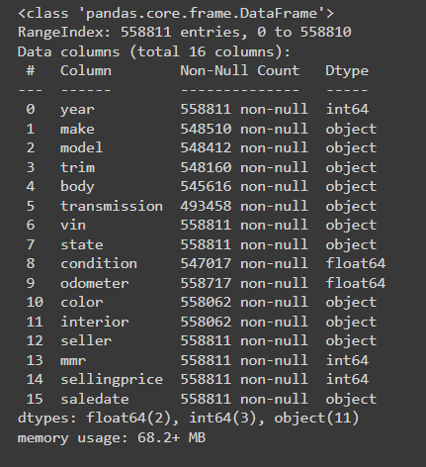
Exploratory Data Analysis
Descriptive Analytic
General Information
Tabel terdiri dari 558.811 baris dan 16 kolom.
Feature
Tabel terdiri dari 5 kolom berisikan data numerik dan 11 kolom berisikan data kategorik.
Untuk kolom saledate tipe datanya bukan datetime melainkan object, sehingga perlu dicek lagi entrinya. Selain itu, sepertinya tidak ada kolom lain dengan tipe data yang aneh.
Checking Data
Tabel tidak memiliki data yang duplikat antar barisnya.
Terdapat 9 kolom yang mengandung missing value (Non-null < total baris).

Slide 11
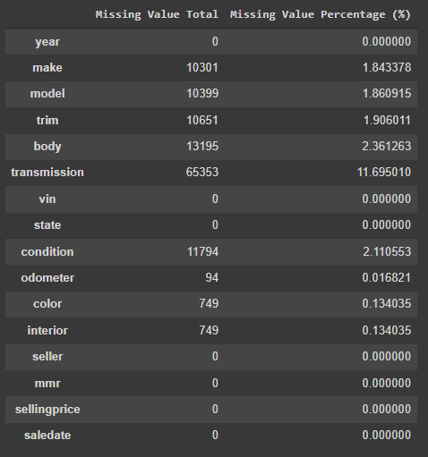
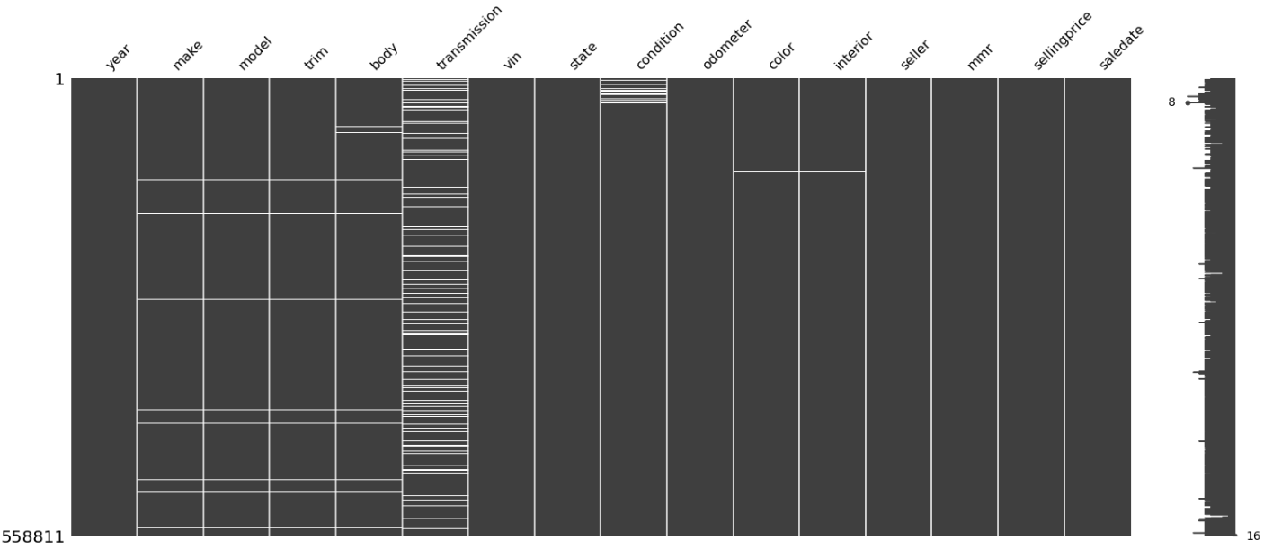
Exploratory Data Analysis
Missing Values
Kita dapat memanfaatkan library missingno untuk mengamati persebaran missing value di setiap kolom.
Berdasarkan output di atas, terdapat 9 kolom yang memiliki missing value, yaitu kolom `make`, `model`, `trim`, `body`, `transmission`, `color`, `odometer`, `condition`, dan `interior`. Teramati 8 kolom memiliki persentase missing value < 2.5% dan1 kolom yang memiliki persentase missing value mencapai 11.7% dari total keseluruhan baris, yakni kolom `transmission`.

Slide 12
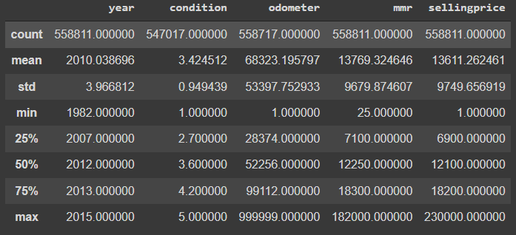
Exploratory Data Analysis
Descriptive Statistics Numerical Features
Value Summary Tidak Wajar
Terdapat data yang tidak masuk akal, dimana odometer-nya sebesar 999.999 miles, sedangkan menurut laman web PolicyAdvice dan Metromile, rata-rata pengendara kendaraan roda 4 menempuh jarak kurang kebih 13.500 km, yang berarti butuh lebih dari 97 tahun untuk seorang pengendara mencapai odometer 999.999 miles, sedangkan usia mobil maksimal yang ada sebesar 33 tahun.
Nilai minimum `mmr` sebesar 25
Nilai minimum `sellingprice` sebesar 1.
Nilai maksimum pada kolom `mmr` dan `sellingprice` sangat tinggi dibandingkan dengan nilai mean/median-nya.

Slide 13
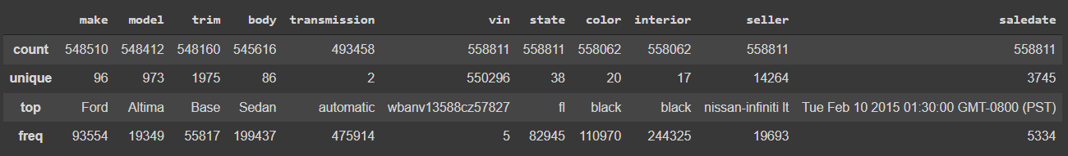
Exploratory Data Analysis
Descriptive Statistics Non-Numerical Features
Kolom dengan jumlah unique value =< 20 hanyalah kolom `transmission`.
Kolom lainnya memiliki unique value > 20

Slide 14
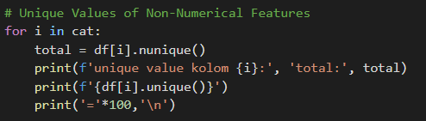
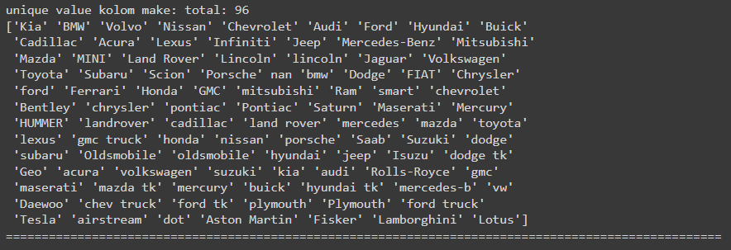
Exploratory Data Analysis
Unique Value of Non-Numerical Features
Output dari kolom make:
Pengamatan di kolom `make`:
Ada entri yang tidak konsisten penamaannya, contohnya: Kia dan kia; Porsche dan porsche; dll.

Slide 15
Exploratory Data Analysis
Unique Value of Non-Numerical Features
Hasil Pengamatan:
kolom `model`:
Ada entri yang tidak konsisten penamaannya, contohnya: Impala dan impala; Camaro dan camaro; dll.
Ada entri yang penamaannya spesifik dan tidak spesifik, contohnya: Impala dan Impala Limited.
kolom `body`:
Ada entri yang tidak konsisten penamaannya, contohnya: SUV dan suv; Camaro dan camaro; dll.
Ada entri yg body-nya spesifik pakai seri dan ada yang umum saja, contohnya: convertible dan q60 convertible; Sedan dan sedan.
kolom `trim`: di-drop.
kolom `transmission`: Aman, tidak ada masalah.
kolom `vin`: kolom ini akan di-drop
kolom `state`: Aman, tidak ada masalah.
kolom `color`:
Ada entri berisi **-**, mungkin untuk menandakan warna mobil yang tidak diketahui. Bisa diganti dengan *unknown*.
kolom `interior`:
Ada entri berisi **-**, mungkin untuk menandakan interior mobil yang tidak diketahui. Bisa diganti dengan *unknown*.
kolom `seller`: sepertinya kolom ini akan di-drop karena jumlah unique value-nya 14,264.
Kita perlu menyamakan nilai yang tidak konsisten pada setiap kolom saat berada di tahap Data Preparation.

Slide 16
2. Univariate Analysis

Slide 17
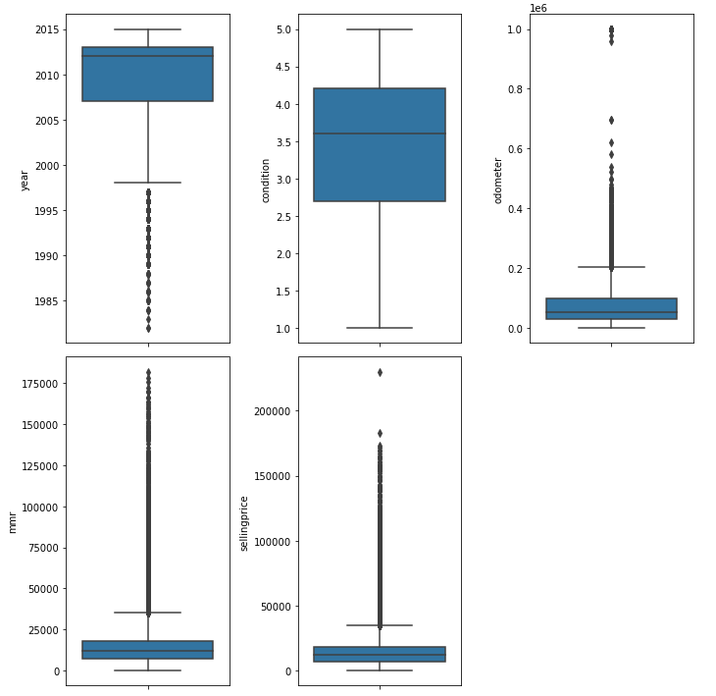
Boxplot (num)
Terdapat outlier pada kolom “odometer” dan “sellingprice”
Untuk kolom “condition” tidak menunjukkan keberadaan outlier.
Notes:
dari 5 boxplot di samping hanya kolom condition yang tidak outliearnya sedang kan 4 boxplot lainnya memiliki outliearnya, hal ini bisa di pastikan hanya kolom condition yang cenderung tidak ada uniq velue dan perlu di process data

Slide 18
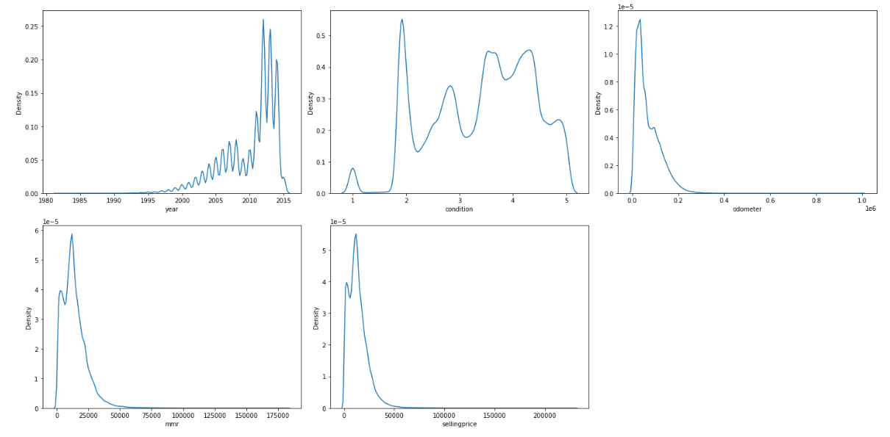
Hanya kolom “condition” yang memiliki terdistribusi normal.
Kolom yang distribusinya right skewed: `odometer`, `mmr`, `sellingprice`. Semua feature ini perlu di-handle saat Data Preparation, mungkin perlu dilakukan log transformation.
Notes:
hal ini bisa di perjelas dar

Slide 19
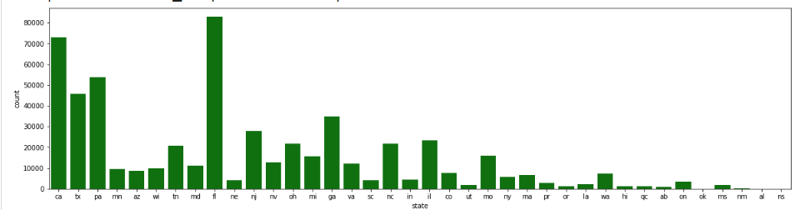
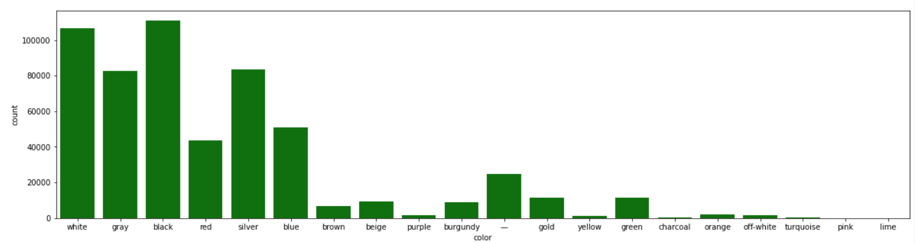
state
terdapat perbedaan yang signifikan banyaknya kendaraan yang terjual di setiap kota.
color
warna favorit konsumen adalah warna umum, sedangkan warna-warna unik lebih sedikit peminat.

Slide 20
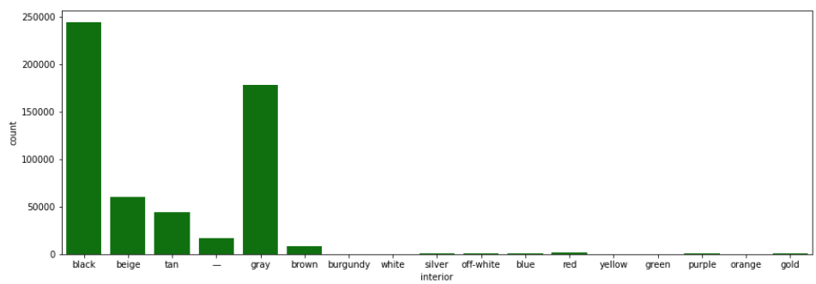
Interior
Warna interior yang peminatnya paling banyak adalah black, gray, beige, dan tan.

Slide 21
3. Multivariate Analysis

Slide 22
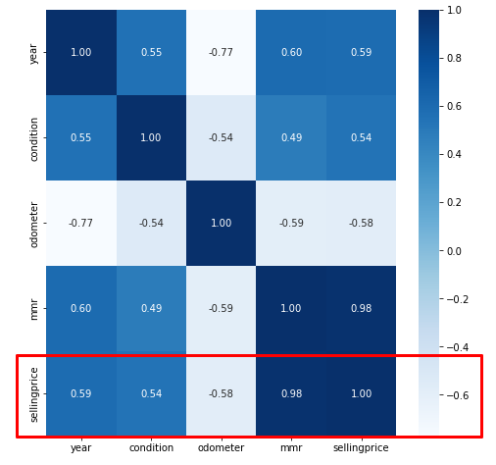
Correlation Heatmap
Berdasarkan heatmap diatas dapat dilihat bahwa:
Sellingprice memiliki korelasi positif yang cukup kuat dengan kolom mmr, year dan condition (strong potential feature).
Kolom sellingprice dan odometer memiliki korelasi negatif yang cukup kuat.
Kolom year memiliki korelasi yang cukup kuat dengan odometer, yakni -0.77. Hal ini menunjukkan adanya kemungkinan kedua feature ini redundan sehingga salah satunya perlu untuk di-drop.
redundan

Slide 23
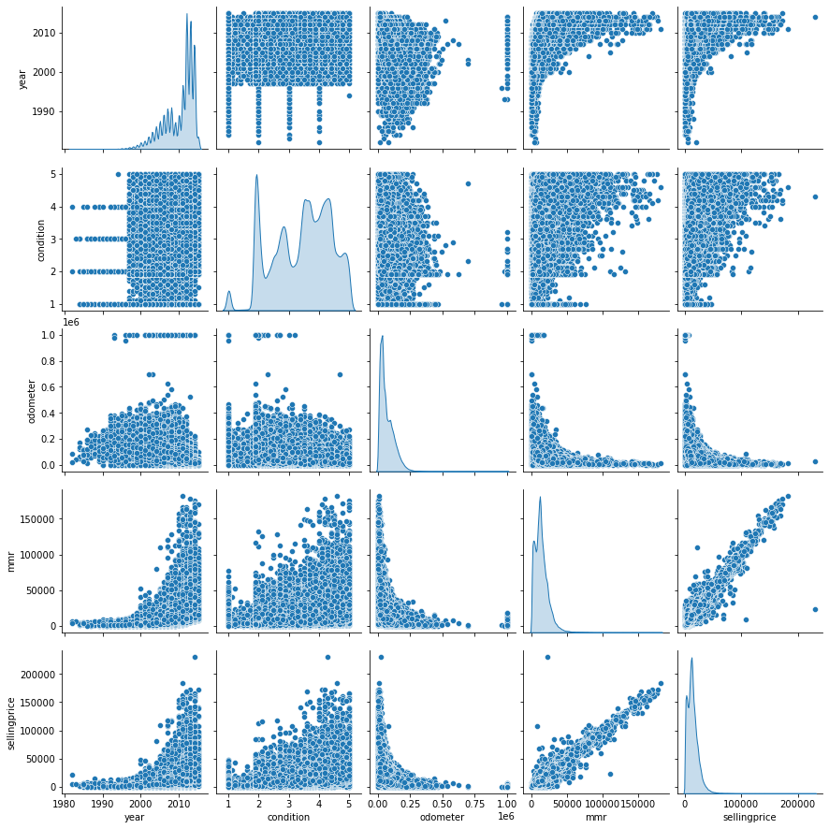
Pairplot
Dari pair plot diatas dapat disimpulkan bahwa:
year di atas 2000 memiliki sellingprice yang tinggi
mobil dengan condition > 3 memiliki sellingprice yang tinggi
Secara umum, semakin sedikit odometer maka sellingprice semakin tinggi
sellingprice dan mmr sangat jelas memiliki korelasi linear

Slide 24
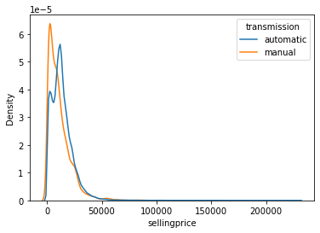
Categorical Feature vs Target: transmission vs sellingprice
Berdasarkan plot KDE di atas, dapat dilihat bahwa terdapat sedikit perbedaan behaviour antara transmisi automatic dan manual sehingga feature ini masih berpotensi untuk digunakan dalam pemodelan ML. Terlihat bahwa mobil dengan transmission automatic memiliki puncak distribusi yang lebih ke kanan dibandingkan puncak distribusi transmisi manual. Artinya, sellingprice dari automatic lebih tinggi dibandingkan manual.

Slide 25
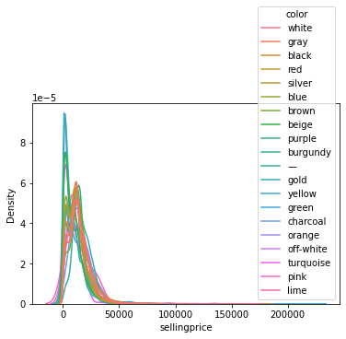
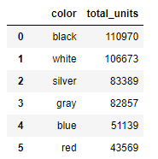
Dari gambar di atas dapat dilihat bahwa mobil dengan color black, white, silver, gray, blue dan red menempati 6 warna dengan penjualan terbanyak.
Namun, sepertinya semua color sama saja efeknya terhadap sellingprice, dikarenakan puncak distribusi tidak menunjukkan perbedaan yang signifikan.

Slide 26
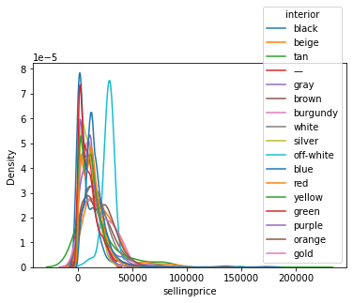
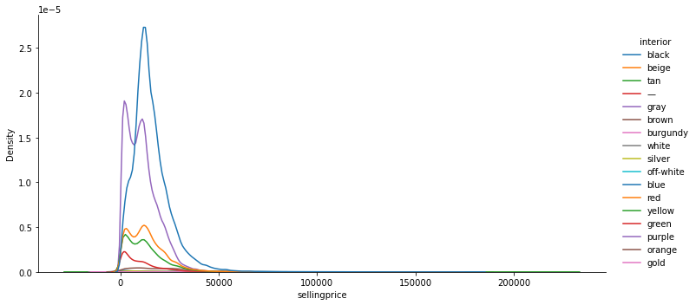
Normalisasi
Tidak di normalisasi
Dari displot diatas dapat dilihat bahwa interior off-white dan black cenderung memiliki sellingprice yang tinggi (puncak distribusi berada lebih kanan dibanding yang lain) dan penjualannya juga lebih banyak dibanding warna interior yang lain.

Slide 27
4. BUSINESS INSIGHT

Slide 28
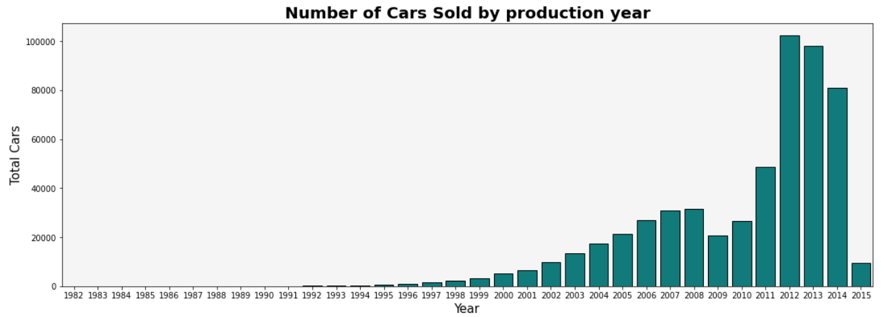
Analisa ini kami buat untuk memahami business model pada penjualan mobil bekas di Amerika.
Jumlah penjualan unit mobil bekas per tahun produksi
Diatas ini adalah Barplot tahun penjualan unit mobil bekas s/d Q2 2015.
Penjualan terbanyak berada di tahun 2012 sebanyak > 100.000 unit, disusul mobil produksi tahun 2013 dan 2014 sebanyak <100.000 unit, dimana peminat mobil antik tergolong sangat rendah dan orang lebih tertarik dengan mobil keluaran terbaru.

Slide 29
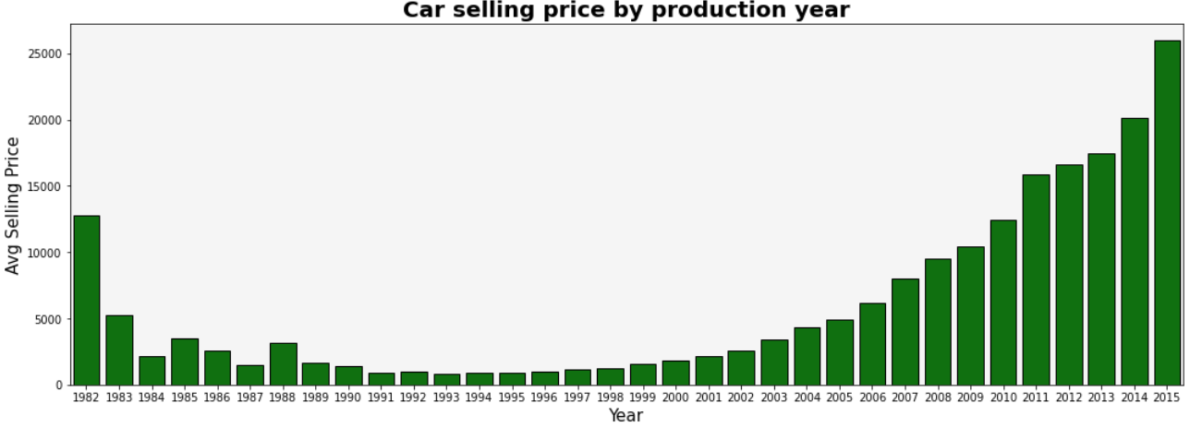
Jumlah penjualan unit mobil bekas per tahun produksi (1)
Meskipun jumlah unit mobil pada tahun 2012 memiliki jumlah penjualan tertinggi, namun, rata-rata harga jualnya tidak terlalu tinggi.
Pada Barplot 2 (di bawah), rata-rata harga jual mobil bekas tertinggi ada di tahun 2015 dengan nilai >$250.000.
Hal ini menunjukkan bahwa orang membeli mobil bekas dengan harga yang tidak jauh dari harga pasar mobil tersebut. Bisa jadi, karena mobil yang diinginkan adalah dari brand, sparepart/body yang masih bagus. Momen ini juga berlaku pada tahun 1982.
Rata-rata harga jual mobil bekas per tahun produksi (2)

Slide 30
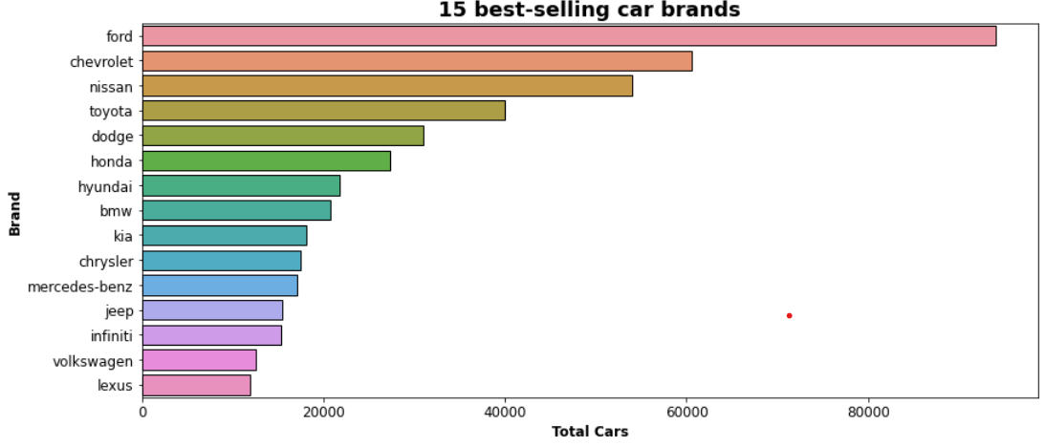
Top 15 brand mobil yang paling laku
Berdasarkan kombinasi kolom brand dan tahun produksi, kita dapat mengamati bahwa mobil Ford tahun 2013 merupakan mobil yang paling laris dibeli, lalu diikuti oleh Ford 2014, Chevrolet, Nissan 2012, Ford 2012, dan seterusnya. Disimpulkan, orang lebih memilih body mobil sedan dan mobil keluarga yang cukup 4-8 orang.

Slide 31
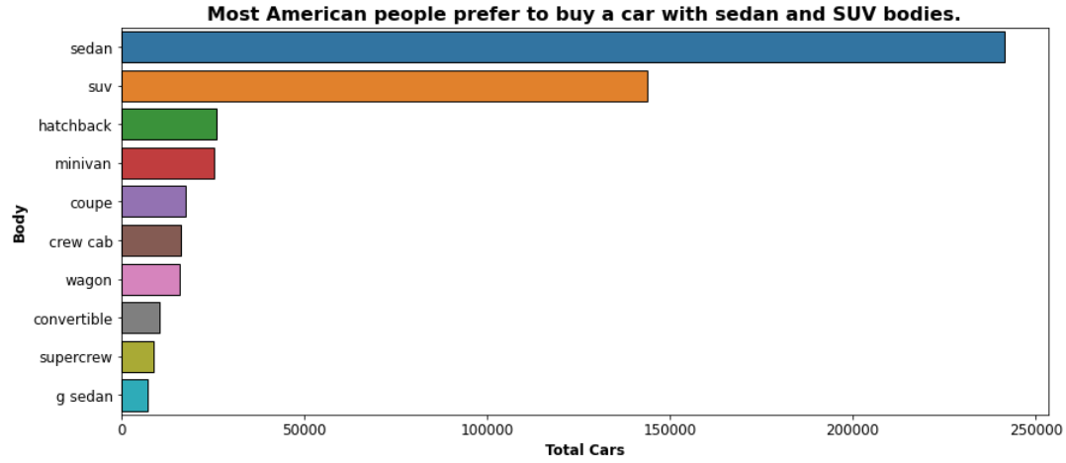
Body mobil yang paling laku
Sesuai dengan Barplot Top 10 Brand mobil paling laris, yang paling digemari adalah mobil Ford & Chevrolet, membuktikan pada grafik di atas, bahwa body mobil bentuk sedan dan SUV yang paling laris.

Slide 32
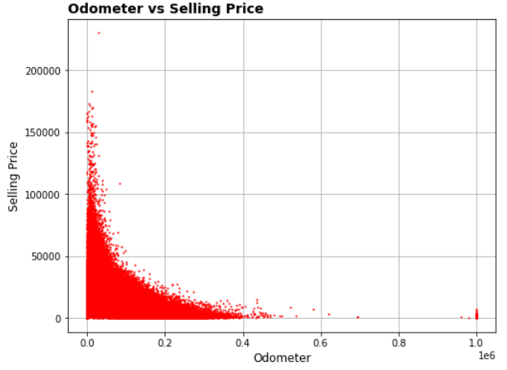
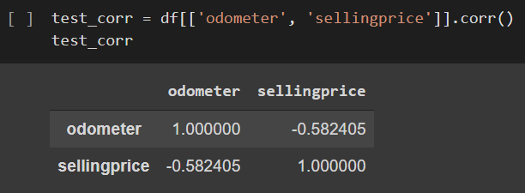
Odometer vs Selling Price.
Odometer atau millage adalah salah satu fitur terpenting yang akan diminati pembeli saat membeli mobil bekas. Umumnya semakin sedikit km pada odometer mobil bekas berarti semakin tinggi harga jualnya. Namun, dalam beberapa keadaan khusus, orang dapat membayar suatu mobil tanpa benar-benar memperhatikan odometer. Mari kita tren dalam dataset ini.
Meskipun secara umum hasil scatter plot di atas menunjukkan bahwa semakin tinggi odometer, maka selling price cenderung turun (didukung juga dari pada nilai korelasi sekitar -0.6), tetapi terdapat juga odometer yang rendah dengan selling price yang tinggi. Oleh karena itu, kita dapat menyimpulkan bahwa faktor odometer tidak terlalu mempengaruhi selling price, tetapi juga dipengaruhi oleh faktor lainnya, mungkin seperti spare part, body, brand dll.

Slide 33
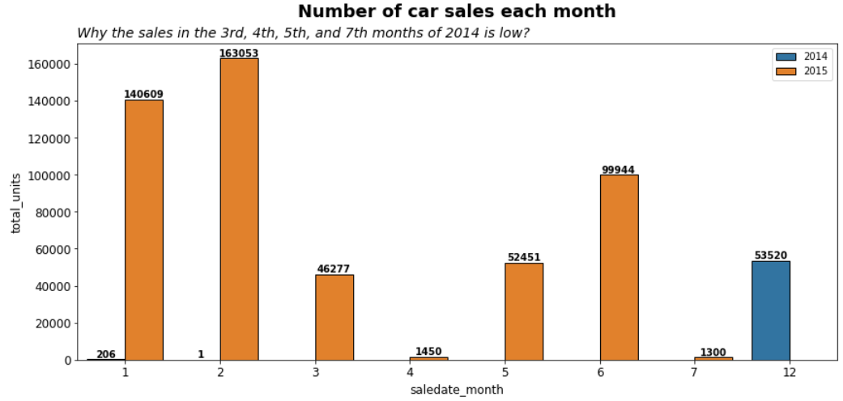
Jumlah penjualan mobil tiap bulan dan setiap hari.
Barplot ini hanya mendata penjualan mobil di tahun 2014 dan 2015. pada tahun 2014 hanya pada bulan Januari, Februari, dan Desember. Sedangkan, tahun 2015 hanya memiliki data penjualan dari bulan Januari s/d Juli.
Pada tahun 2014 tidak terlalu lengkap, yang menyebabkan adanya kekurangan dalam hasil analisa kami.
Jika ditinjau hanya dari tahun 2015, kami dapat melihat bahwa bulan Januari & Februari memiliki jumlah penjualan mobil paling banyak. Berdasarkan data di link berikut, kemungkinan warga AS membeli mobil bekas paling ramai di akhir tahun, dan berimbas sampai awal tahun, pada saat pergantian musim atau banyak promo deals sesuai dengan momen end & new year yang harganya jauh lebih murah.
Sedangkan, untuk bulan Maret, April, Mei, dan Juli di tahun 2015, justru memiliki jumlah penjualan mobil yang lebih rendah.

Slide 34
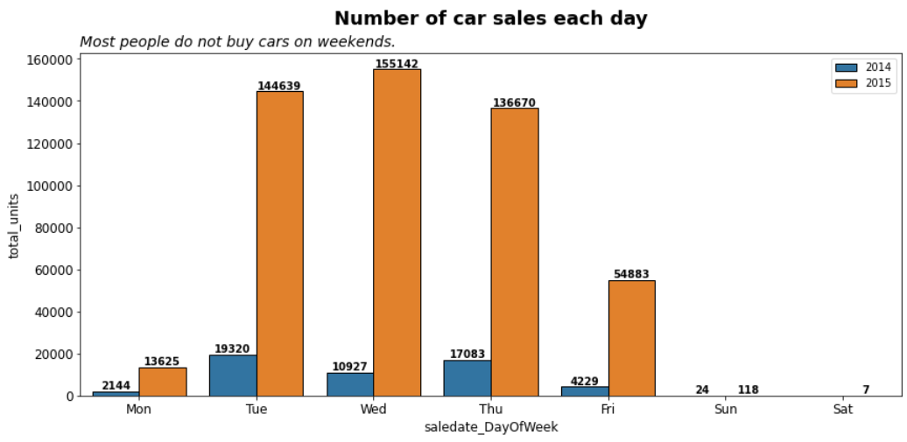
Jumlah penjualan mobil tiap hari
Fakta menarik yang ditemukan dari plot di atas adalah mayoritas warga amerika cenderung tidak memilih untuk membeli mobil di akhir pekan. Mereka lebih memilih untuk membeli mobil di pertengahan, seperti hari selasa hingga jumat.

Slide 35
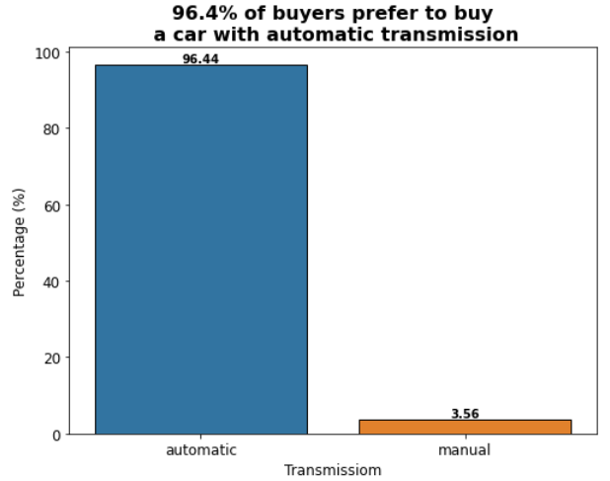
Transmisi mobil yang paling diminati
Pada data diatas, warga AS lebih memilih untuk membeli mobil dengan transmisi automatic dibandingkan manual. Berdasarkan data 1 dan 2, mobil automatic lebih mudah dipelajari, lebih aman untuk dikendarai, lebih mudah diakses, dan model yang lebih baru bisa mendapatkan jarak tempuh yang sama baiknya dengan manual. Jadi, jika tinggal di daerah perkotaan dengan banyak lalu lintas dan kemacetan, mungkin otomatis akan lebih nyaman, dan US memiliki volume kemacetan yang lumayan tinggi.

Slide 36
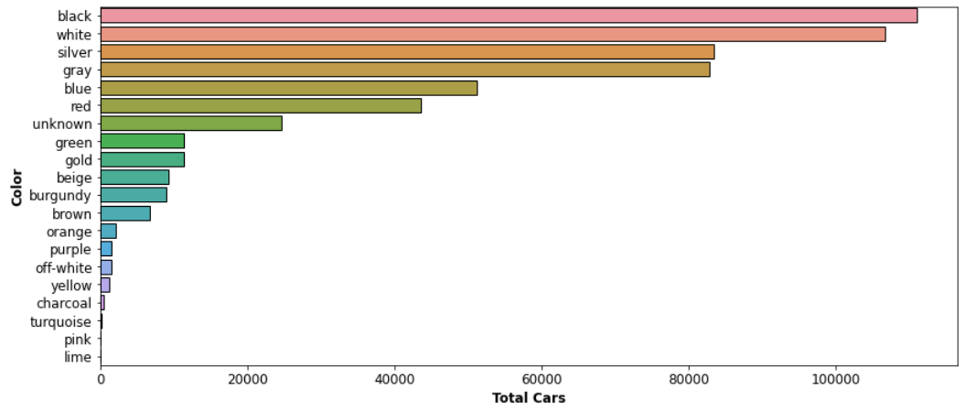
Warna mobil
Berdasarkan grafik diatas, warna mobil yang digemari oleh warga US lebih ke warna natural seperti hitam, putih, silver dan abu-abu. Selebihnya, warna-warna lain yang terlalu nyentrik tidak terlalu laris di sana.

Slide 37
Rekomendasi Bisnis
Kita bisa fokus pada mobil dengan tahun produksi yang banyak pembelinya, termasuk:
Top 15 brand: Kita ambil 5 brand terbesar seperti ford, chevrolet, nissan, totoya, dan dodge.
Top 10 body: Kita ambil 5 yang paling diminati seperti sedan, suv, hatchback, minivan dan coupe.
Kami juga akan banyak menjual mobil bekas dengan transmisi automatic dengan catatan perlu di ulang dan cek kembali sebelum dijual ke pasar.
Fokus yang dimaksud adalah kita perlu benar-benar memvalidasi kembali nilai RMSE atau MAE dari mobil-mobil ini sehingga harganya terprediksi dengan akurat dan tidak mengecewakan calon customer.
Selain itu, karena kita akan men-deploy model bisnis dan melakukan penjualan dalam bentuk website, maka kami menyarankan mobil-mobil tersebut dipasang sebagai bentuk pemasaran/iklan untuk menarik minat pembeli, terutama memberikan transparansi dari harga yang ditawarkan dan membuat special promo sesuai dengan momen yang tepat, pada saat end & next year, dan hari besar tertentu.
Kita juga menyarankan agar proporsi staf Appraisal pada hari selasa s/d jumat bisa lebih banyak dibandingkan hari sabtu, minggu, dan senin.

Slide 38
STAGE 2
Data Pre-Processing

Slide 39
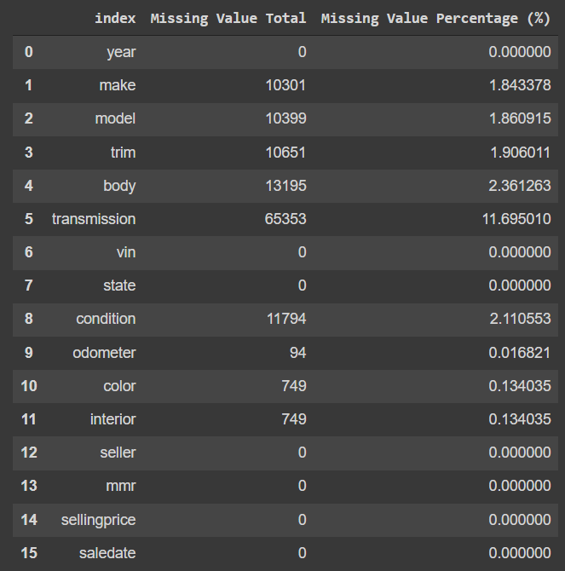
Handle Missing Values
Terdapat 9 kolom yang mengandung value null, yaitu kolom: make, model, trim, body, transmission, condition, odometer, color, interior.
Kolom transmission mengandung cukup banyak value null, yaitu sebanyak 65,353 (sebesar 11.69% dari total data). Sehingga kolom ini tidak akan di drop baris data yang bernilai null, tetapi diisi dengan nilai modus dari kolom transmission yaitu “Automatic”.
Kolom-kolom lainnya yang mengandung baris data null, masih di angka kurang dari 2.5% dari total data, sehingga baris yang mengandung null akan di-drop.

Slide 40
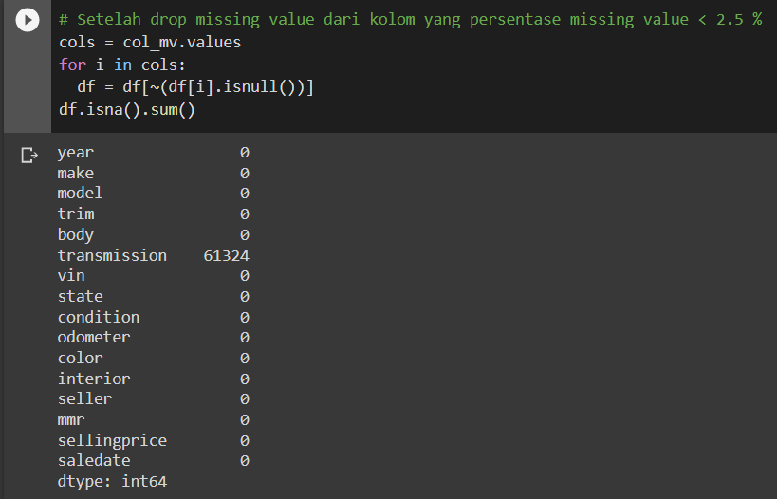
Handle Missing Values
Drop Missing Value : Drop kolom yang persentase missing value-nya < 2.5 %
Gambar di samping adalah proses untuk menghapus missing value dari kolom yang persentase missing value-nya < 2.5 %, yang terdiri dari kolom make, model, trim, body, condition, odometer, color, dan interior.
Setelah dihapus, kita dapat melihat bahwa jumlah missing value dari semua kolom kecuali transmission sudah bernilai nol. Artinya, proses ini sudah berhasil dilakukan,

Slide 41
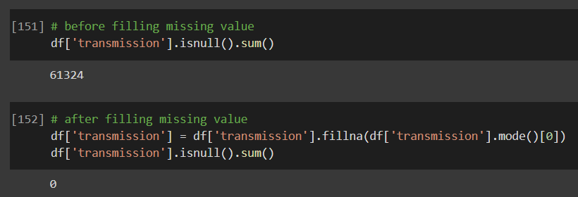
Handle Missing Values
B. Fill Missing Value : Mengisi missing value pada kolom Transmission dengan nilai modus
Gambar di samping menunjukkan jumlah missing value sebesar 61,324 pada kolom transmission. Setelah kita isi missing value tersebut dengan nilai modusnya, kita dapat mengecek kembali dengan script di bawahnya bahwa proses pengisian tersebut sudah berhasil yang direpresentasikan oleh nilai 0.
Kami memilih mengisi missing value dengan nilai modus (automatic) karena kolom transmission bertipe data kategorikal. Selain itu, keputusan ini juga didukung oleh jumlah data yang menunjukkan bahwa sekitar 96.4% transmission didominasi oleh automatic.

Slide 42
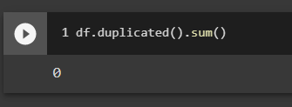
2. Handle Duplicated Data
Kami tidak menemukan adanya data duplikat pada dataset kami, sehingga kami tidak perlu men-drop data duplikat.

Slide 43
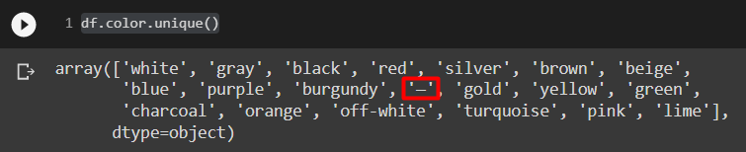
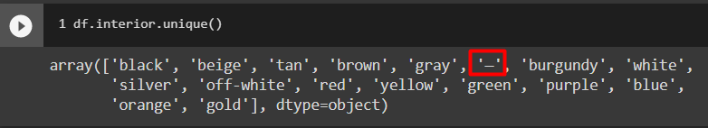
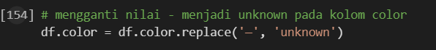
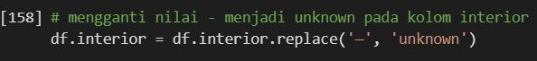
3. Handle Value in Categorical columns
Mengubah value “-” pada Kolom Color dan Kolom Interior
Dari pengecekan unique value kolom Color dan kolom Interior, terdapat value “-” pada kedua kolom.
Value “-” pada kedua kolom selanjutnya diganti menjadi “unknown” menggunakan script di atas.

Slide 44
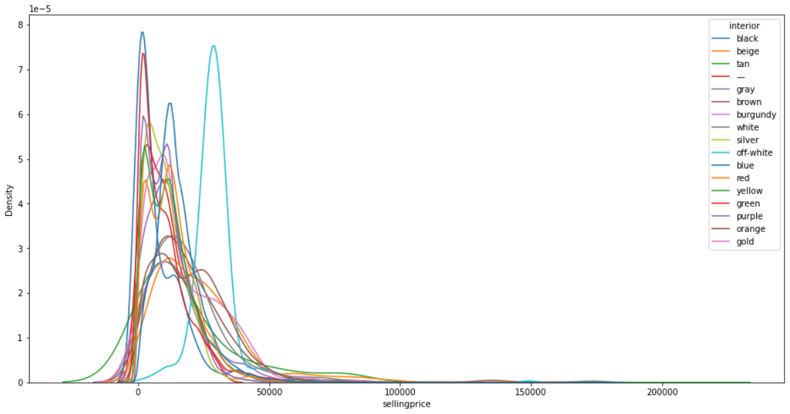
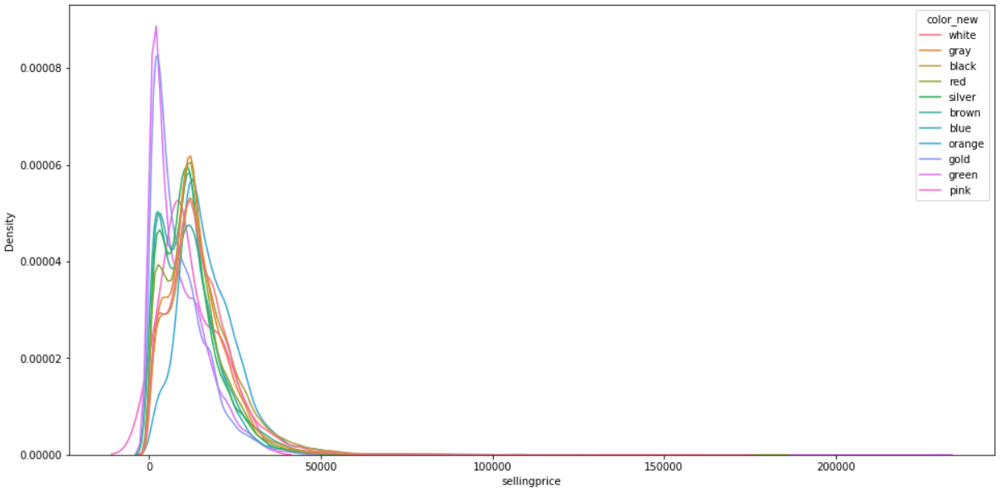
3. Handle Value in Categorical columns
B. Rekategorisasi Kolom Color (1)
KDE plot semua value pada kolom Color
KDE plot setelah rekategorisasi pada kolom Color
Untuk menghindari jumlah unique value yang banyak pada kolom `color` kami memutuskan untuk melakukan rekategorisasi unique value pada kolom Color. Pemilihan unique value ini berdasarkan perbedaan harga yang signifikan antara satu sama lain. Harga mobil yang relatif sama kita ganti valuenya menjadi others. Oleh karena itu, jumlah unique value menjadi 10, yang terdiri dari black, white, silver, gray, blue, red, brown, green, gold, others. (TOLONG MASUKIN ANALISIS MAS JULDAN)

Slide 45
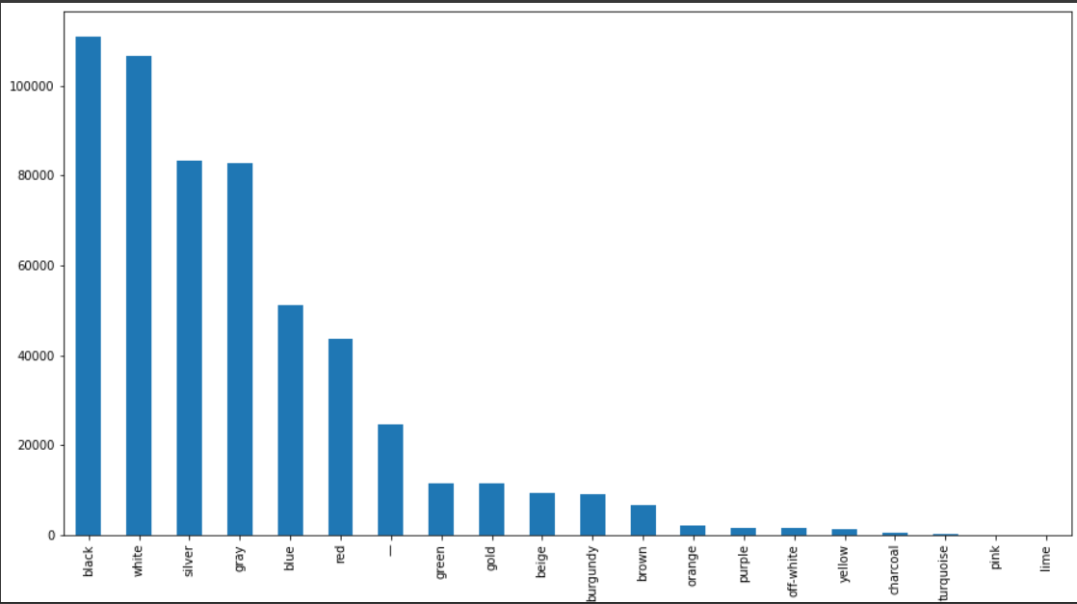
3. Handle Value in Categorical columns
B. Rekategorisasi Kolom Color (2)
Barplot kolom Color vs Sellingprice

Slide 46
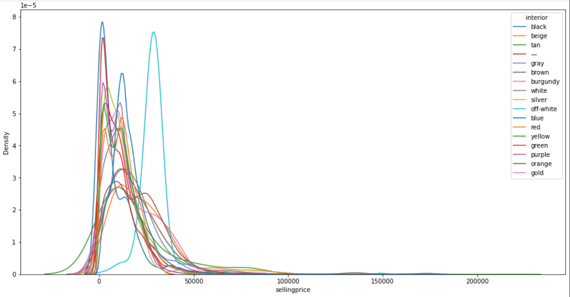
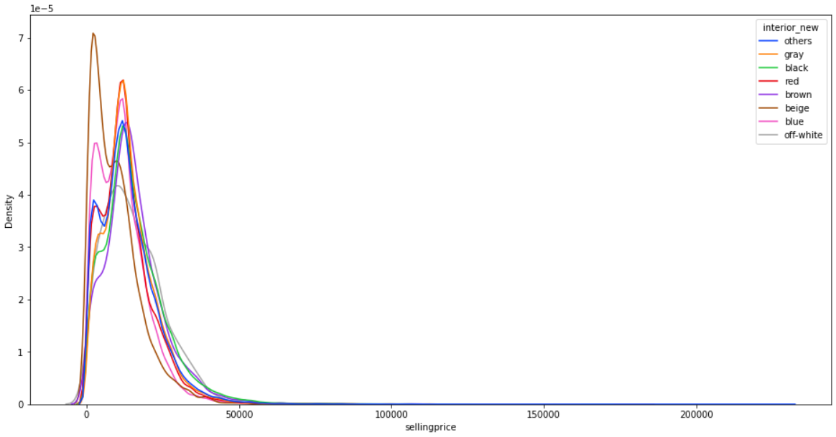
3. Handle Value in Categorical columns
B. Rekategorisasi Kolom Interior (1)
KDE plot semua value pada kolom Interior
KDE plot setelah rekategorisasi pada kolom Interior
Sama seperti pada kolom Color, kami juga melakukan rekategorisasi unique value pada kolom Interior untuk menghindari kardinalitas yang tinggi pada kolom ini. Pemilihan unique value ini berdasarkan perbedaan harga yang signifikan antara satu sama lain. Harga mobil yang relatif sama kita ganti valuenya menjadi others. Kami mengkategorisasi 8 unique value yang terdiri dari: black, blue, brown, off-white, red, beige, blue, gray dan others.

Slide 47
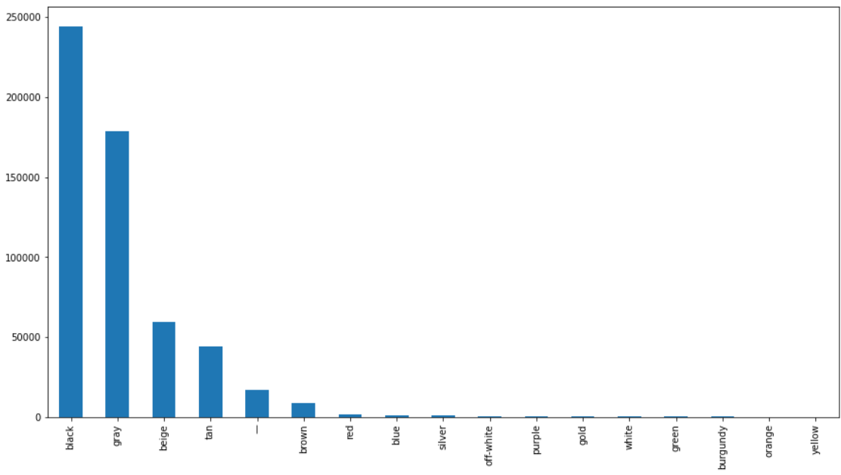
3. Handle Value in Categorical columns
B. Rekategorisasi Kolom Interior (2)
Barplot kolom Interior vs Sellingprice

Slide 48
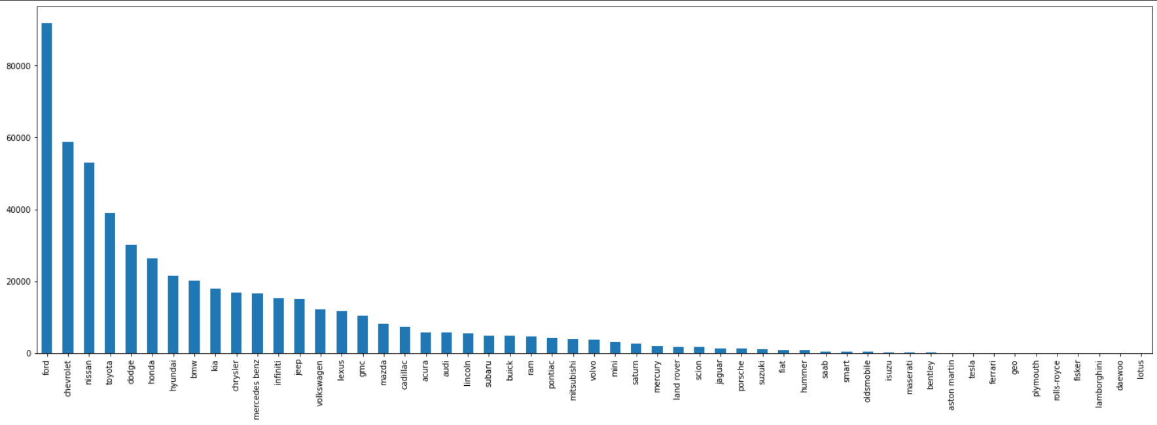
4. Handle Inconsistent Value
Kolom Make
Pertama, dilakukan handling inconsistent value karena adanya perbedaan karakter huruf dari setiap value yang ada pada kolom make. Contohnya: Kia-kia; Ford-ford; dll. Oleh karena itu, di sini kami memanfaatkan str.lower() untuk membuat semua value menjadi lowercase.
Kedua, kami melakukan handling inconsistent value pada beberapa value yang sebenarnya merupakan brand yang sama tetapi penulisannya berbeda. Contoh: land rover dan landrover; vw dan volkswagen; ford tk dan ford truck. Oleh karena itu, di sini kami menyamakan value-value tersebut menjadi satu value saja untuk setiap brand.
Barplot setelah handle inconsistent value

Slide 49
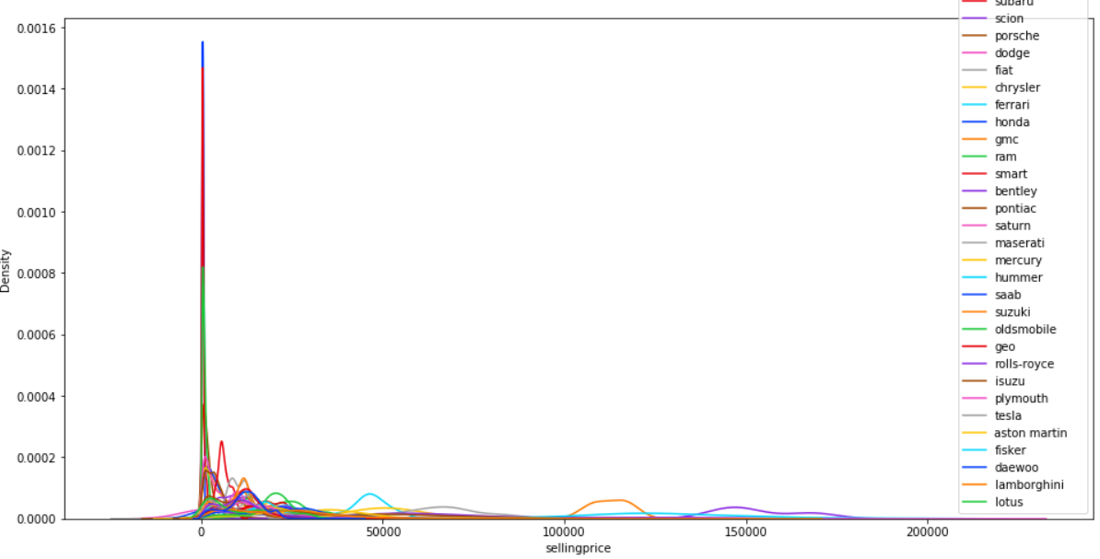
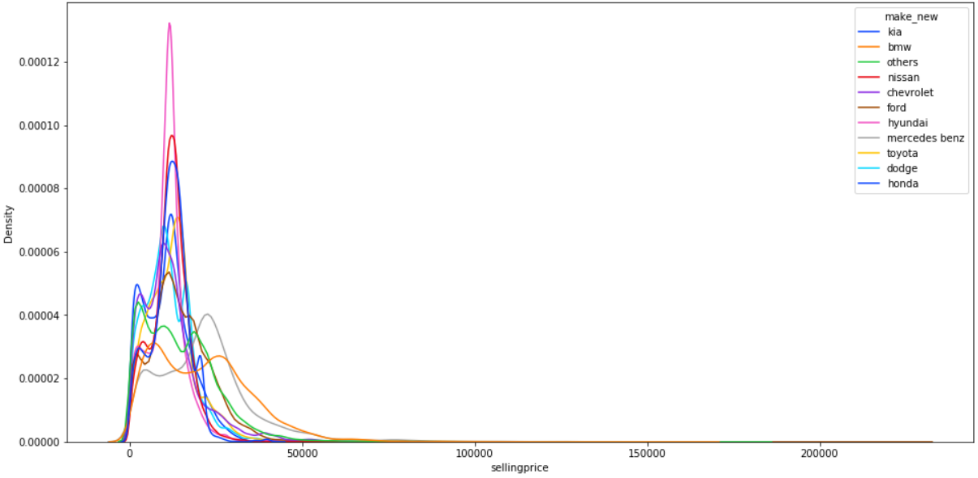
Rekategorisasi Kolom Make
Kolom Make
KDE plot setelah rekategorisasi pada kolom Make
KDE plot sebelum rekategorisasi pada kolom Make
Rekategorisasi kolom make berdasarkan top 10 value terbanyak, lalu sisanya dibuat sebagai others.
Dikategorikan menjadi 11: ford, chevrolet, nissan, toyota, dodge, honda, hyundai, bmw, mercedes benz, kia, others.
Sebaran nilai “make” terhadap “sellingprice” terlihat variatif untuk tiap masing-masing make yang sudah dikategorisasikan.

Slide 50
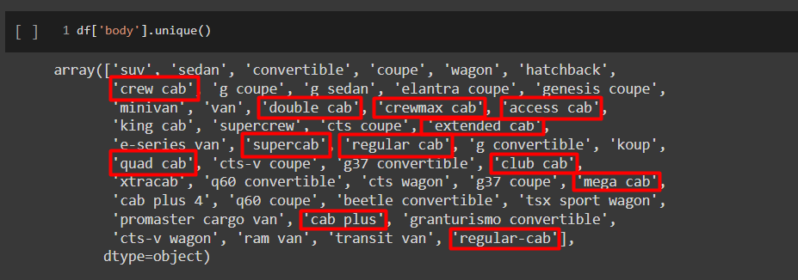
4. Handle Inconsistent Value
Kolom “body”
Unique value di samping sudah dilakukan handle karakter huruf (capitalize dan lowercase), di mana semua value sudah dibuat menjadi lowercase, sehingga totalnya menjadi 45 unique value. Akan tetapi, kolom ini masih memiliki kardinalitas yang tinggi, sehingga perlu dilakukan feature engineering. Kami memilih untuk mengkategorisasikan body menjadi 8 value yang lebih general. Pembagian ini merujuk pada sumber yang memberikan informasi terkait tipe body mobil.
Terdapat 8 value, diantaranya adalah sebagai berikut:
cab, supercrew -> dikategorikan sebagai "cab"; info
convertible
van
koup, coupe -> sama, dijadikan "coupe"
suv
sedan
wagon
hatchback

Slide 51
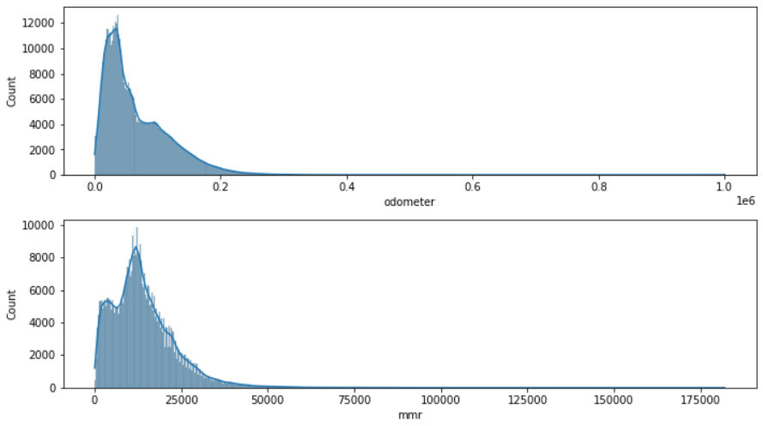
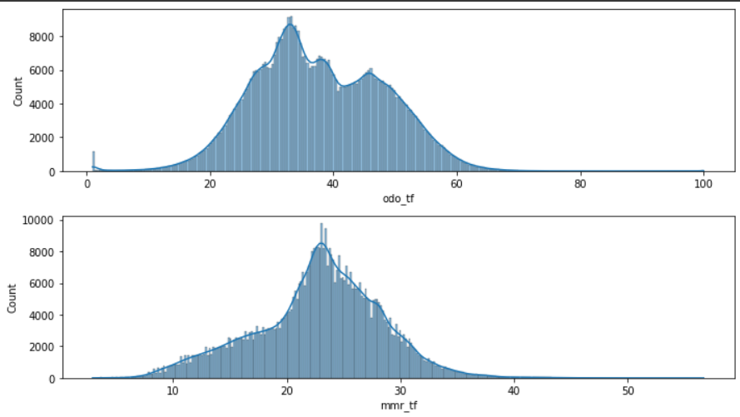
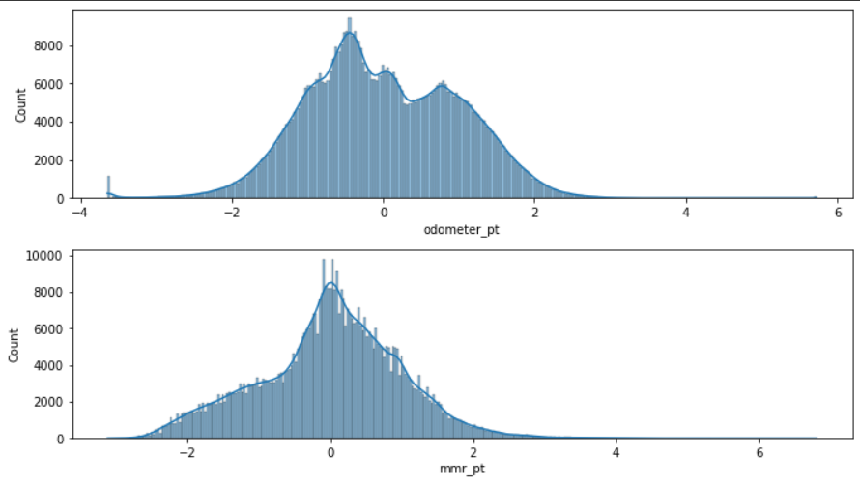
5. Feature Transformation
Kolom “odometer”
Log Transformation
mmr sebenarnya tidak digunakan sebagai feature
Sebelum dilakukan transformasi:
Sebaran nilai kolom “odometer” dan “mmr” terlihat masih condong ke kanan (skewed right)
Kami mencoba melakukan Log Transformation menggunakan 2 pendekatan baik menggunakan pangkat ⅓ atau menggunakan PowerTransformer. Kami memilih hasil dari PowerTransformer karena hasilnya lebih terdistribusi nomal.
Dipangkat 1/3
PowerTransformer
Nilai Skew
“odometer”
0.066
Nilai Skew
“odometer”
0.012

Slide 52


5. Feature Transformation
Kolom “year” dan “condition”
Sebelum dilakukan Normalisasi
Sesudah dilakukan Normalisasi
Apakah kolom year perlu ditransformasi baik std atau norm?

Slide 53
5. Feature Transformation
Pertanyaan Tim:
Kami melakukan Log Transformation terlebih dulu sebelum melakukan Handle Outliers, untuk meminimalisir data yang tereleminasi saat Handle Outliers. Apakah sudah tepat?
Apakah perlu dilakukan normalisasi/strandarisasi kolom odometer setelah dilakukan log transformation?
Apakah kolom year dan condition perlu di transformasi (std/norm) juga? terutama kolom year yang distribusinya left skewed.

Slide 54




5. Handle Outliers
Kolom “odometer” dan “sellingprice”
Sebelum dilakukan Handle Outliers
Setelah dilakukan Handle Outliers menggunakan pendekatan Z-score
Jumlah data sebelum drop outlier: 533,660 baris data
Jumlah data setelah difilter: 525,058 baris data. Data berkurang 8,602 (1.61% dari jumlah sebelumnya)

Slide 55

5. Handle Outliers
Kolom “odometer” dan “ sellingprice”
Setelah dilakukan Handle Outliers menggunakan pendekatan Z-score
Penjelasan KDEPlot terkait sebaran data setelah Handling Outliers

Slide 56

6. Feature Encoding
Label encoding : Kolom transmission

Slide 57


6. Feature Encoding
OHE: 'color_new', 'interior_new', 'make_new', 'body_new', state
Drop_first untuk menghindari multicollinearity
After OHE

Slide 58
7. Feature Selection
Berikut adalah feature yang digunakan:
Feature numerik: year, condition dan odometer
Feature kategorik: make, body, transmission, color, interior, state.
Target: kolom selling price
Feature yang di-drop:
Feature numerik: mmr.
Feature kategorik: model, trim, vin dan seller.
Pertanyaan Tim:
year dan odometer redundan karena corr 0.77. Ini tetap dipakai keduanya? atau salah satu yg corr paling tinggi dengan sellingprice (mungkin dipake dulu saja)

Slide 59



7. Feature Extraction
Berikut adalah feature yang berhasil diekstraksi berdasarkan fitur yang telah ada sebelumnya, diantaranya adalah:
size_car -> dimana untuk kategori Small, Medium dan Large berdasarkan tabel berikut
Month from sale date
Weekdays from sale date
Size | Nilai | Jenis Mobil
Small | 0 | sedan, coupe, convertible dan hatchback
Medium | 1 | suv, wagon dan minivan
Large | 2 | cab, van dan supercrew

Slide 60
https://en.wikipedia.org/wiki/Vehicle_size_class
https://www.automotivescience.com/pages/vehicle-class-division
https://en.wikipedia.org/wiki/Mid-size_car
https://www.automotivescience.com/pages/vehicle-class-division

Slide 61
7. Feature Extraction
Berikut adalah feature yang berhasil diekstraksi berdasarkan fitur yang telah ada sebelumnya, diantaranya adalah:
Umur mobil : tanggal masuk lelang (saledate) - year(tahun produksi) -> production: tanggal input data di web

